Slide 1



Cours n°3
Marcelo Zanconi
Sup2i
UML

Slide 2
Plan
Introduction
Diagrammes de cas d’utilisation
Diagrammes de classes
Diagrammes d’objets
Diagrammes de séquence
Diagrammes de communication
Diagrammes d’états/transition
Autres diagrammes
UML

Slide 3
Diagrammes d’interaction
Les diagrammes de cas montrent les fonctionnalités externes
Les diagrammes de classes montrent les classes et leurs associations
Les diagrammes d'interaction montrent la liaison entre fonctionnalités et les objets
Une interaction, décrit le comportement d'un classeur avec un ensemble d’objets et leurs relations, y compris l'échange d'information
Représentent une vue dynamique du système
UML

Slide 4
Diagrammes d'interaction
PiloteAutomatique
Voiture
Moteur
demarrer()
allumer()
com Piloter
demarrer
allumer
unPilote: PiloteAutomatique
uneVoiture: Voiture
leMoteur:Moteur
sens du temps
ligne de vie

Slide 5
Diagrammes d’interaction
2 types de diagrammes d’interaction :
  Diagrammes de séquence : mettent l’accent sur le classement chronologique des messages de collaboration d’instance
  Diagrammes de communication: mettent l’accent sur l’organisation structurelle des éléments qui envoient et reçoivent des messages
Les diagrammes de séquence et les diagrammes de communication sont isomorphes : l’un peut-être transformé en l’autre
UML

Slide 6
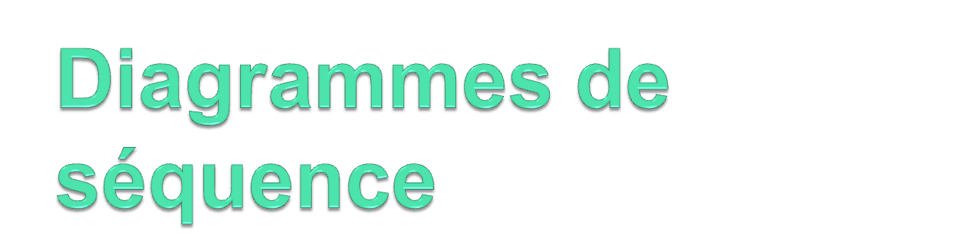
UML

Slide 7
Vues
Vues statiques du système :
  diagrammes de cas d'utilisation (Fonctionnel)
  diagrammes de classes
  diagrammes d'objets
  diagrammes de composants
  diagrammes de déploiement
Vues dynamiques du système :
  diagrammes de séquence
  diagrammes de communication
  diagrammes d'états-transitions
  diagrammes d'activités
UML

Slide 8
Diagrammes de Séquences
Les diagrammes de classes montrent une structure
Les digrammes de séquence montrent l'utilisation dynamique des diagrammes de classes, souvent basé sur les cas d'utilisation.
Conception modulaire:
  Diagrammes de cas (propositions fonctionnelles)
  Diagrammes de classes (propositions structurelles)
  Diagrammes de séquences (propositions réactives)

Slide 9
Sequence diagrams
Permettent de représenter des interactions
  Entre objets (et acteurs) appelés lignes de vie
  Selon un point de vue temporel (chronologie des envois de messages)
Complémentaire du diagramme de communication
  Diagramme de communication décrit le contexte ou l'état des objets
  Diagramme de séquence se concentre sur l'expression des interactions
Les diagrammes de séquences peuvent servir à illustrer un cas d'utilisation
UML

Slide 10
Sequence diagrams
L'ordre d'envoi d'un message est déterminé par sa position sur l'axe vertical du diagramme
  le temps s'écoule "de haut en bas" de cet axe
La disposition des objets sur l'axe horizontal n'a pas de conséquence pour la sémantique du diagramme
Les diagrammes de séquences et les diagrammes d'état-transitions sont les vues dynamiques les plus importantes d'UML
Ils décrivent les cas d'utilisation, la mise en œuvre d'une clase ou d'une opération.
UML

Slide 11
Diagrammes de Séquences
On trouve une échange de messages:
  envoie d'un signal: déclenche une réaction chez le récepteur, réponse/réaction asynchrone
  l'invocation d'une opération: exécution d'une méthode de la classe réceptrice.
  la création ou destruction d'une instance: création/destruction d'un objet

Slide 12

Convention graphique
sd Operation lifelines :Client, :Classe1, :Classe2
Acteur (le Client)
Objet (opération)
Ligne de vie (Client, Classe1 et Classe2)
Bande d’activation
Envoi de message:
  synchrone
  asynchrone
  réponse
Création dynamique
Supprimer un objet
:Classe1
:Classe2
:Client
Message()
new()
kill()
UML

Slide 13
Convention graphique
Le client lance une opération Message() de la classe Classe1
Une instance de la Classe1 est activée (rectangle)
Pendant son exécution, elle appelle la méthode new() pour créer une nouvelle instance de Classe2.
Cette instance s'exécute, envoie une réponse.
Classe1 détruit l'objet de Classe2
sd Operation lifelines :Client, :Classe1, :Classe2
:Classe1
:Classe2
:Client
Message()
new()
kill()
UML

Slide 14
Convention Graphique
La syntaxe de messages est:
<nomDuSignalOuMessage>[([<liste_arguments)]
et la liste des arguments:
([<nomParametre> = ] <valeur_argument>)*
La syntaxe d'une réponse est:
[<attribut> :=] message_recu [: <valeur>]
Exemple:
Retirer(Montant=10)
OK:= Retirer(Montant=10): true

Slide 15
Convention graphique
Branchement conditionnel :
Récursivité :
obj1:Classe1
obj2:Classe2
cas1()
if x
else
endif
cas2()
msg()
UML

Slide 16
Exemple
:client
:GuichetAutomatique
introductionCarte()
demandeCode()
code(valeur)
codefaux=code(Valeur) : faux
verifierCode()
codebon=code(valeur): demandeMontant()
demandeRetrait(valeur)
[retrait>solde] detruit()
verifierSolde()
[retrait<solde] proposeTicket()
[oui]acceptTicket()
editeTicket()
[non]refuseTicket()
ejectCarte()
recupereCarte()
ejectionBillets()
recupereBillets()

Slide 17
SD: interaction combinées
Décomposition d'une interaction en fragments, en utilisant des operateurs de combinaison:
operateur de fragment
:A
condition de garde
nom op
[expression booléenne]
fragment

Slide 18
Exemple d'interaction combinée
Operateur d'alternative ou de branchement...
sd Retrait argent
:Client
:GuichetAutomatique
choixTypeRetrait
(€,$)
alt
[€] == T
afficherFrançais
else
afficherAnglais

Slide 19
Fragments et Interactions combinées
alt est un opérateur: il prend deux opérandes, notés par le rectangle divisé en deux par la ligne pointillée.
On peut avoir le même comportement avec un branchement (moins clair)
:Client
:GuichetAutomatique
choixTypeRetrait
(€,$)
alt
[€] == T
afficherFrançais
else
afficherAnglais

Slide 20
Interaction Combinées: Operateurs
Choix ou boucle:
  alt: désigne un choix, une alternative, type if ... then... else
  opt: désigne un fragment combiné optionnel qui peut se produire... ou pas, type if ... then...
  break: représente des scenarii d'exception: les interactions de ce fragment seront exécutées à la place des interactions décrites en dessous; notion d'interruption du flot "normal" des interactions.
  loop: décrit un ensemble d'interaction qui s'exécutent en boucle, avec une garde (null, condition booléenne ou nombre de répétitions).

Slide 21
Exemple de boucle
Syntaxe:
  loop [ (<min> [, <max>] ) ]
:Conducteur
:Train
porte[i]:Porte
fermerPortes()
loop(1,n)
fermer()
demarrer()

Slide 22
Interaction combinée: operateurs
Exécution parallèle:
  par: les interactions des différents opérandes s'exécutent en parallèle, elles peuvent donc se mélanger, s'intercaler, dans la mesure où l'ordre imposé dans chaque opérande est respecté.
  critical: désigne une section critique. Une section critique permet d'indiquer que les interactions décrites dans cet opérateur ne peuvent pas être interrompues par d'autres interactions décrites dans le diagramme: traitement atomique des interactions.

Slide 23
Exemple de Parallélisme
Syntaxe:
  par: les actions (opérandes) de par chaufferFour() et chaufferEau() se réalisent en parallèle. A la fin on continue avec le séquencement normal.
:LeChef
:Four
par
chaufferFour()
ref
chaufferEau()
La 'boîte" ref est une référence vers un autre diagramme (pas forcement de séquences) qui détaille la méthode chaufferEau().

Slide 24
Interaction combinée: operateurs
Envoie de messages:
  assert: il indique une proposition que l'on avance et que l'on soutient comme vraie : c'est donc l'équivalent d'une affirmation, sauf qu'une assertion doit être prouvée. S'elle n'est pas valide, toutes les autres séquences possibles sont ignorées.
  neg: l'operateur négative désigne un ensemble d'interactions invalides; utile pour décrire le contraire de ce qu'on veux.

Slide 25
SD: Contraintes sur les objets
Assertion: Impose de contraintes ou conditions sur des attributs d'une classe, pour le bon déroulement de l'application.
sd PiloterAvion
:Pilote
:Avion
demarrer()
assert
contrainte
verifierEssence()
{Avion.essence>0}
message ignoré
si Avion.essence=0
decoller()

Slide 26
Interaction combinée: operateurs
Ordre d'envoie des messages:
  weak sequencing: l'ordre d'exécution n'est pas important.
  strict: impose que ses opérandes se déroulent dans l'ordre strict de leur présentation, cad, de haut en bas.
Utilisables dans le contexte d'applications temporelles.

Slide 27
Diagramme de structure composite

Slide 28
Diagrammes de structure Composite
Les diagrammes de séquence montrent l'interaction entre classes par rapport à l'échange de messages dans un ordre temporel.
Les diagrammes de séquences condensé ou de collaboration montrent les instances réunies temporairement pour achever une fonctionnalité.
Vision globale d'une fonctionnalité.
Sert comme élément de communication entre les différentes acteurs.

Slide 29
Diagrammes de SC
(ex diagrammes de collaboration UML1)
venteImmobiliere
acheteur:Personne
vente:Transaction
vendeur:Personne
notaire:Notaire::Personne

Slide 30
Diagrammes de Communication
(Diagrammes de Collaboration en UML 1)
UML

Slide 31
Vues
Vues statiques du système :
  diagrammes de cas d'utilisation (Fonctionnel)
  diagrammes de classes
  diagrammes d'objets
  diagrammes de composants
  diagrammes de déploiement
Vues dynamiques du système :
  diagrammes de séquence
  diagrammes de communication
  diagrammes d'états-transitions
  diagrammes d'activités
UML

Slide 32
Diagrammes de Communication
Montrent des interactions entre objets
Permettent de représenter le contexte d'une interaction : on peut y préciser les états des objets qui interagissent
Concernent des objets reliés par des liens et qui se connaissent dans une situation donnée
Représentation spatiale d’une interaction
UML

Slide 33
Convention graphique
1: operation()
a1:Classe1
b1:Classe2
2: op2()
4: op3()
*
a2:Classe1
3: opInterne()
a3:Classe1
UML

Slide 34
Messages
Unité de communication entre rôles
Regroupent les flots de contrôle (appel de méthode) et les flots de données (valeurs).
Les diagrammes de communication sont proches des diagrammes de classes auxquels ils ajoutent un aspect dynamique (envoie de messages).
Les messages échangés par les objets sont représentés le long des liens
L’ordre d’envoi des messages est matérialisé par un numéro de séquence
UML

Slide 35
Messages
UML permet de spécifier de manière très précise l'ordre et les conditions d'envoi des messages sur un diagramme dynamique.
Dans un diagramme de séquences, l'ordre 'de haut en bas' établie implicitement une séquence temporelle.
Pour chaque message, il est possible d'indiquer :
  les clauses qui conditionnent son envoi
  son rang (son numéro d'ordre par rapport aux autres messages)
  sa récurrence
  ses arguments
UML

Slide 36
Types de messages
Message simple (obsolète-UML1): aucune caractéristique d'envoi ou de réception particulière
Message minuté (timeout) : bloque l'expéditeur pendant un temps donné, en attendant la prise en compte du message par le récepteur. L'expéditeur est libéré si la prise en compte n'a pas eu lieu pendant le délai spécifié
Message synchrone : bloque l'expéditeur jusqu'à prise en compte du message par le destinataire
msg()
msg()
msg()
(possible réponse)
UML

Slide 37
Types de messages
Message asynchrone : n'interrompt pas l'exécution de l'expéditeur. Le message peut être pris en compte par le récepteur à tout moment ou ignoré
En UML 1 un message asynchrone est noté avec une demi-flèche:
Message dérobant (obsolète UML1): n'interrompt pas l'exécution de l'expéditeur et ne déclenche une opération chez le récepteur que s'il s'est préalablement mis en attente de ce message
msg()
msg()
UML

Slide 38
Type de Messages
Numéro de séquence:
  un message porte un numéro positif, en commençant par 1.
  Si un message est envoyé alors que le traitement du précédent n'est pas encore terminé, on utilise une numération composé.
  La numérotation des messages n'est pas obligatoire, mais fortement conseillé pour montrer les activations imbriquées.
  Pour les messages en parallèle, on utilise de lettres: a, b, ...

Slide 39
Types de messages
Choix :
  [<condition>] expression a ajouter a un message, type 'garde'
Boucle:
  *[<iteration>] expression a ajouter a un message, type boucle 'for' i:=1..n
Syntaxe des messages
  [<nro_message_préc] « / » <nro_message> [<expression>] « : » <message>
  <expression> est une expression de choix et/ou de boucle.

Slide 40
Exemples de messages
1: affiche(x,y) : message 1
1.2: affiche (x,y): message 1.2 (après 1)
1 [x<10] : affiche (x,y) : message 1 a envoyer si x<10.
1 *[i:=1..10] : affiche(x,i): message 1 a envoyer 10 fois.
1 : y = affiche(x,y) : message 1 avec réponse attribuée a y.

Slide 41
Exemples
[<nro_message_préc] « / » <nro_message> [<expression>] « : » <message>
3 : bonjour()
  Ce message a pour numéro de séquence "3".
1 [heure = midi] : manger()
  Ce message n'est envoyé que s'il est midi.
1.3.6 * : ouvrir()
  Ce message (1.3.6) est envoyé de manière séquentielle un certain nombre de fois.
3 / *||[i := 1..5] : fermer(i)
  Représente l'envoi en parallèle de 5 messages. Ces messages ne seront envoyés qu'après la réception du message 3. Le message ne porte pas de numéro de séquence.
1.3,2.1 / [t < 10s] 2.5 : age = demanderAge(nom,prenom)
  Ce message (numéro 2.5) ne sera envoyé qu'après les messages 1.3 et 2.1, et que si "t < 10s". La valeur de retour est affectée à age. Le message prend nom et prenom en paramètres
1.3 / [disk full] 1.7.a * : deleteTempFiles()
1.3 / [disk full] 1.7.b : reduceSwapFile(20%)
  Ces messages ne seront envoyés qu'après la réception du message 1.3 et si la condition "disk full" est réalisée. Si cela est le cas, les messages 1.7.a et 1.7.b seront envoyés simultanément. Plusieurs messages 1.7.a peuvent être envoyés.
UML

Slide 42
Exemple
1/2.b: envoyer(piste)
:TourControle
:RegimentPompier
1*: mayday()
1/2.a *||: seDeplacer(piste, parking)
2.a/OK = seDeplacer(piste,parking)
2.a/3: atterrir(piste)
:Avion
pa87:Boeing
Etat=a_terre
Position=piste
Etat=detresse
UML

Slide 43
Isomorphisme
Diagramme de communication
Diagramme de séquence
8: msg8()
o1:C1
o2:C2
o3:C3
3: msg3()
msg1()
5: msg5()
msg2()
o1:C1
o3:C3
msg3()
msg4()
1: msg1()
msg5()
4: msg4()
10: msg10()
msg7()
msg6()
2: msg2()
6: msg6()
msg9()
msg8()
7: msg7()
9: msg9()
o2:C2
msg10()
UML

Slide 44
Conclusions
Les diagrammes d'interactions montrent en detaille un cas d'utilisation.
Ils mettent en valeur l'interaction entre plusieurs objets.
Il faut donc un diagramme de classes avant de passer a un diagramme de séquence.
La spécification peut être partielle (montrer les cas les plus courants ou les plus délicats).
Les DSE montrent le séquencement temporel de messages; les DCO la structure spatiale des participants.

Slide 45
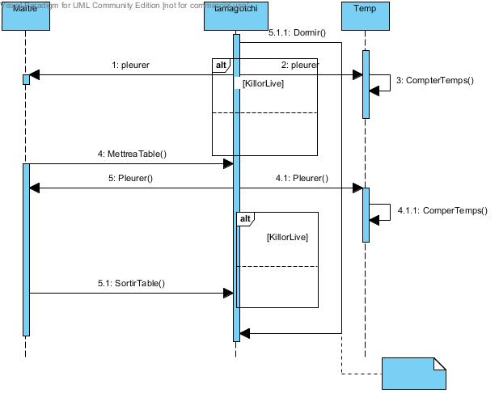
Tamagoshi

